Slide 1


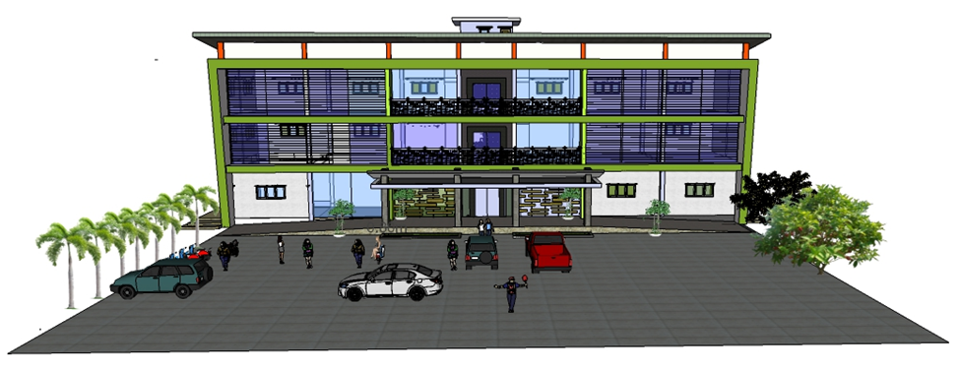
Sosialisasi Tugas Akhir 2022
Politeknik Pertanian dan Peternakan Mapena

Slide 2
Latar Belakang
Tugas Akhir (TA) adalah suatu projek akhir kuliah program Diploma III yang setingkat dengan mata kuliah dengan beban 6 SKS. Tugas Akhir dapat dilaksanakan oleh 1 (satu) atau beberapa orang dan dibimbing oleh dosen yang memiliki kompetensi dan kualifikasi yang sesuai. Kegiatan Tugas Akhir dilakukan selama kurang lebih 5 bulan dengan program kegiatan yang terencana, terprogram, dan terbimbing.

Slide 3
Landasan
Undang-Undang No. 12 Tahun 2012 tentang Perguruan Tinggi;
Peraturan Menteri Riset, Teknologi dan Pendidikan Tinggi No. 44 Tahun 2015 tentang Capaian Pembelajaran dan Kerangka Kualifikasi Nasional Indonesia (KKNI) Jenjang 5 untuk Diploma III;
Matrik Penilaian Laporan Evaluasi Diri dan Laporan Kinerja Program Studi Diploma III
Statuta dan Visi Misi Politeknik Pertanian dan Peternakan Mapena

Slide 4
Tujuan
Pelaksanaan Tugas Akhir ini diharapkan untuk melatih mahasiswa dalam mengkaji dan atau memecahkan permasalahan praktis sesuai dengan bidang keahliannya serta menuangkannya dalam suatu karya yang dapat dipertanggungjawabkan secara ilmiah.
Serta dapat mengaktualisasikan kemampuan mahasiswa untuk mampu mengorganisir pengetahuan yang telah dimiliki atau yang dipelajari untuk menjadikan dirinya sebagai tenaga ahli yang profesional, sesuai dengan spesialisasinya secara komprehensif

Slide 5
Sasaran
Pelaksanaan Tugas Akhir diharapkan dapat memberikan manfaat bagi mahasiswa, dosen pembimbing, dan institusi Politeknik Pertanian dan Peternakan Mapena baik ditinjau dari sisi keilmuan dan keterampilan serta adanya manfaat yang dapat diterapkan di industri, masyarakat dan pemerintah dalam bentuk inovasi, efisiensi dan produktivitas. Hal lain yang diperoleh adalah pengayaan khasanah keilmuan terapan

Slide 6
KERANGKA PEMIKIRAN TOPIK TUGAS AKHIR D III
Membuat karya rancang bangun alat/model/sistem sesuai dengan kebutuhan stakehorlders (industri, publik, komersial, dsb.).
Membuat karya rancang bangun berdasarkan konsep/ide dosen dan sesuai dengan kebutuhan stakeholders.
Membuat usulan/program penyelesaian masalah peningkatan proses produksi atau produktifitas (organisasi/sdm) berdasarkan studi kasus yang diperoleh dari stakeholders.
Membuat usulan/program untuk peningkatan efisiensi proses produksi yang sesuai dengan kebutuhan stakeholders.
Kerangka pemikiran topic tugas akhir harus disesuaikan dengan Capaian Pembelajaran Lulusan (CPL) pada prodi masing-masing.
Hasil topik tugas akhir harus dapat diuji.

Slide 7
Contoh Judul Tugas Akhir
1. Prodi Agribisnis
  Uji Ransum Berbasis Pucuk Batang Tebu, Pucuk Batang Jagung dan Pucuk Batang Ubi Kayu dengan Penambahan Mikroorganisme Lokal (MOL) terhadap Analisis Usaha Sapi Peranakan Ongole (PO).
  Analisis Usaha Subtitusi Dedak Padi dengan Tongkol Jagung yang di Fermentasi Aspergillus niger dalam Ransum Ayam joper Umur 0 – 7 Minggu
2. Prodi Budi Daya Tanaman Hortikultura
  Pengaruh Pemberian GA3 Lokal Terhadap Pembentukan Buah Partenokarpi Pada Varietas Semangka Hibrida.
  Suplementasi Pupuk Blok Multinutrisi (PBM) terhadap Pertumbuhan Kacang Tanah Varietas Tuban.
3. Prodi Budi Daya Ternak
  Pemanfaatan Tepung Cangkang Telur Ayam Ras Dalam Ransum Terhadap Produksi Susu Sapi FH.
  Rancang Bangun Cradle Insemination dengan Sistem Single Inseminator pada Kambing Peranakan Etawa (PE).

Slide 8
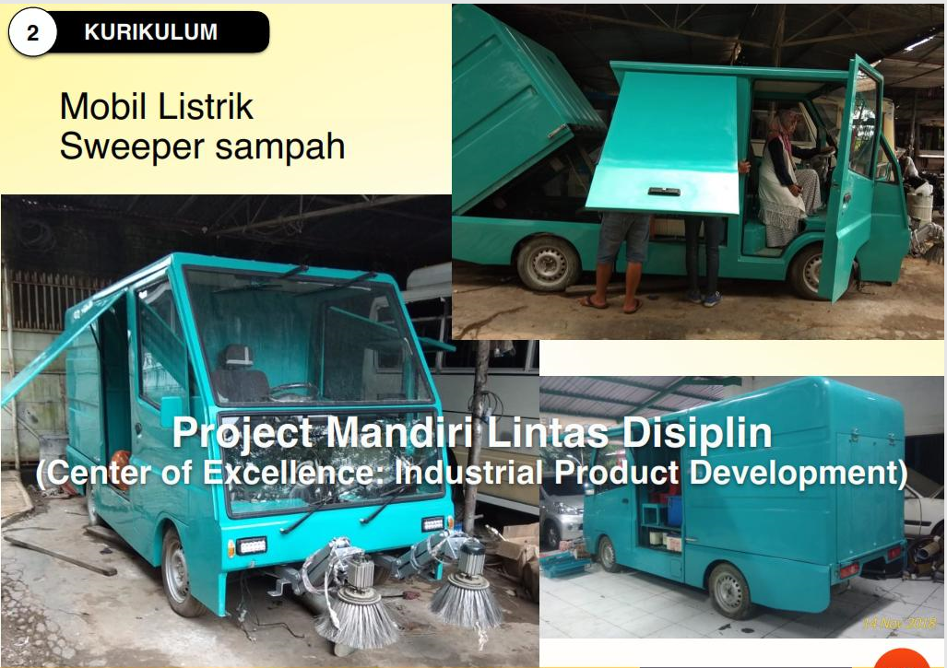

Slide 9
ALUR TA
D:\Ahmad Fanani\Wakil Direktur I\Panduan TA lengkap.docx

Slide 10
Biaya Pendafatran
Rp 1.600.000
Rincian | Total
Kolokium | Rp. 350.000
Bursa Inovasi Mahasiswa | Rp. 550.000
Sidang | Rp. 400.000
Administrasi | Rp. 100.000
Yudisium | Rp. 200.000

Slide 11
Jadwal Tugas Akhir
Waktu | Rangkaian Kegiatan
1 – 31 Maret 2022 | Pelaksanaan Proposal TA (Kolokium)
1 April – 31 Mei 2022 | Penyusunan hasil pembahasan TA
17 Mei – 7 Juni 2022 | BIM (Bursa Inovasi Mahasiswa)
9 Juni – 22 Juli 2022 | Ujian Tugas Akhir (Sidang Tugas Akhir)
25 Juli – 31 Agustus 2022 | Yudisium

Slide 12
Syarat Pendaftaran TA
Mahasiswa Politeknik Pertanian dan Peternakan Mapena Aktif,
Mengumpulkan KHS semeter 1 sampai 5 (Tidak boleh ada nilai D dan E),
Mengumpulkan laporan prakerin,
Melampirkan bukti pembayaran TA Tahap 1 (50%)
Formulir Ceklist
>> Formulir A01,A02,A03

Slide 13
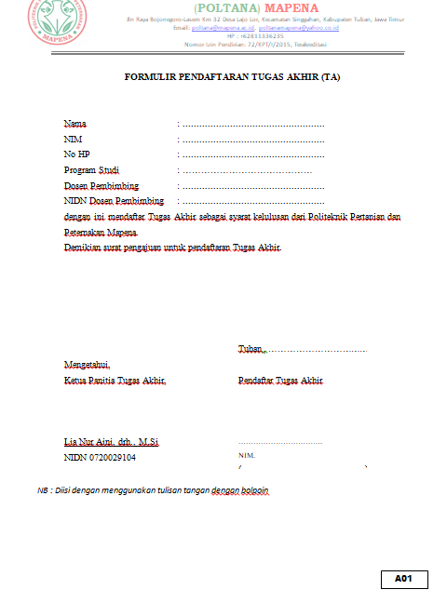

Slide 14
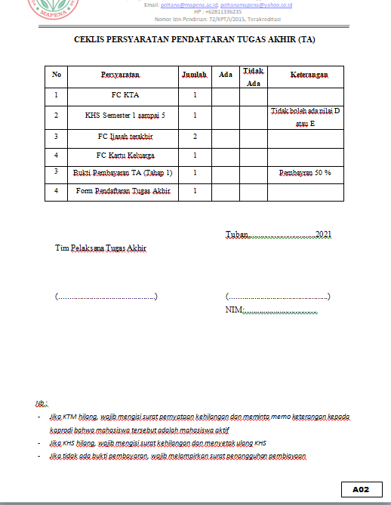

Slide 15
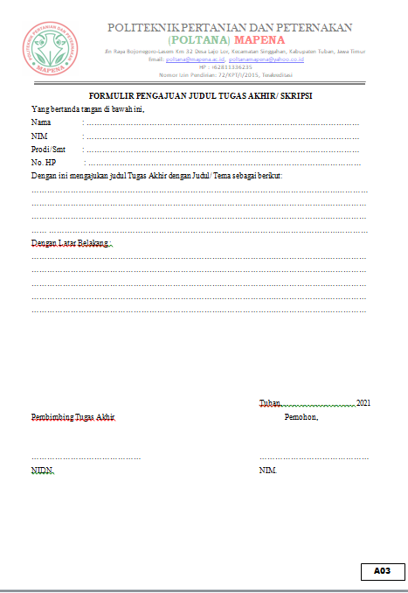

Slide 16
Syarat Pendaftaran Kolokium
Mengumpulkan draft Proposal TA rangkap 2 sudah di ACC pembimbing
Menyiapkan makalah sebanyak 15 rangkap
Mengumpulkan kartu bimbingan (dengan minimal keterangan bimbingan 4 kali)
Mengumpulkan bukti pendaftaran kolokium
Kartu Kehadiran Seminar
Kartu Ujian UTS dan UAS
>> Formulir : B01, B02, B03, B04, B05, B06, B07, B08

Slide 17
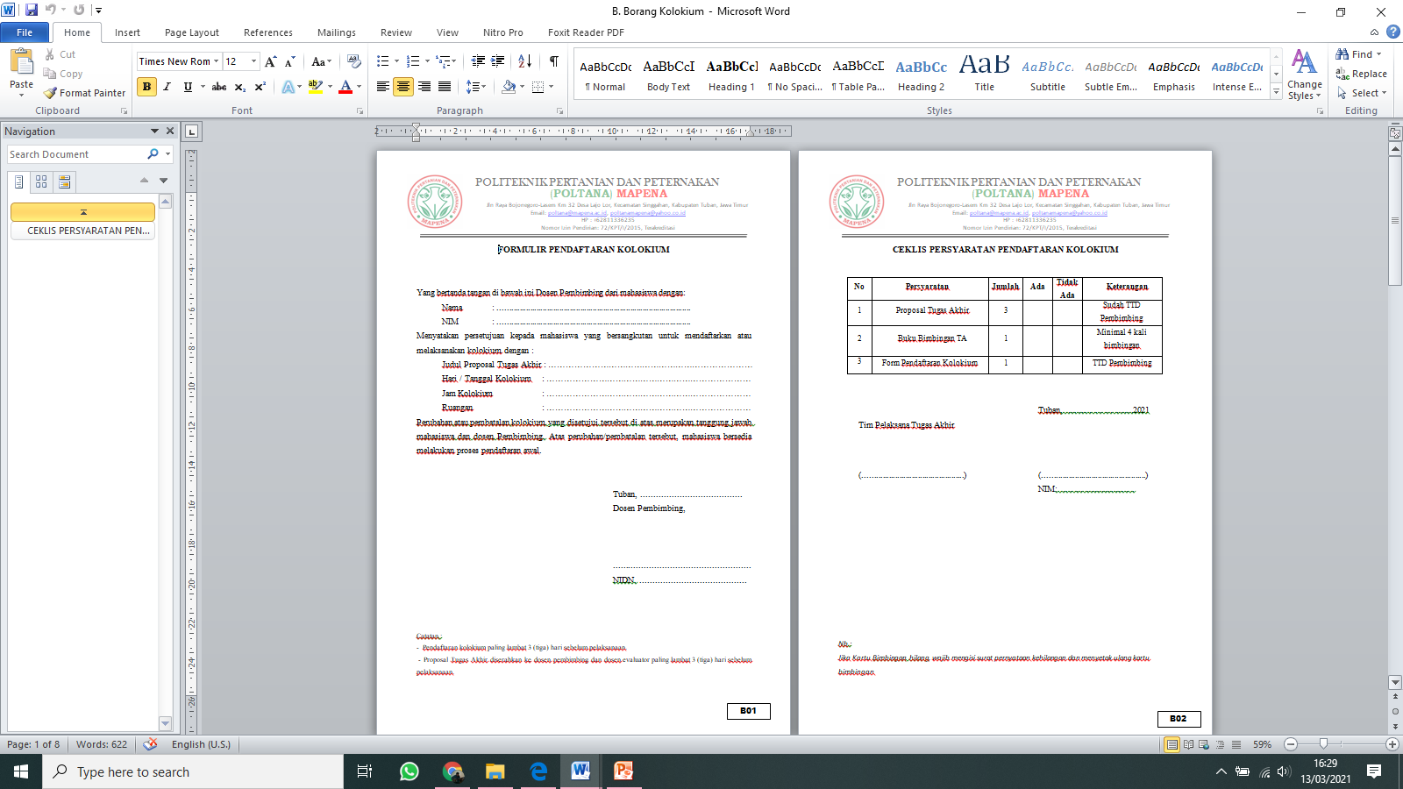

Slide 19
Formulir B03-B08 (berkas kolokium)
Undangan
Berita acara
Form penilaian
Notulensi

Slide 20
Syarat Pendaftaran BIM
Mengumpulkan Proposal TA 3 bandel
Mengumpulkan bukti pendafataran BIM
Mengumpulkan Poster
>> Formulir C01, C02

Slide 21
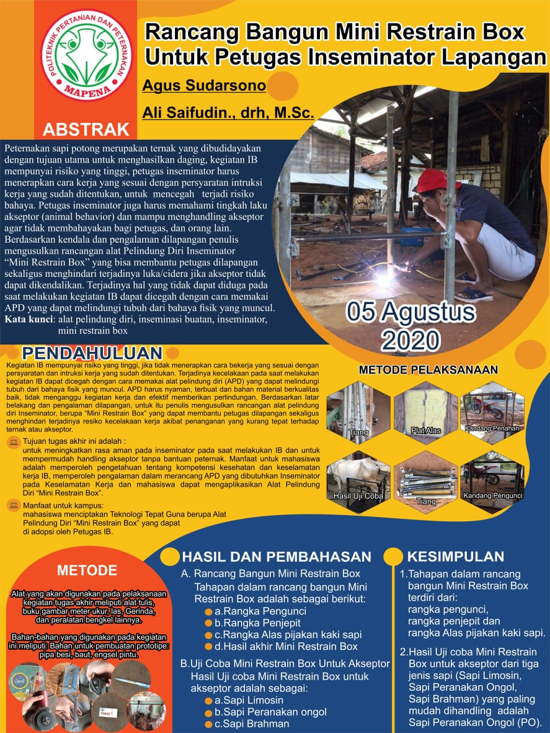

Slide 22
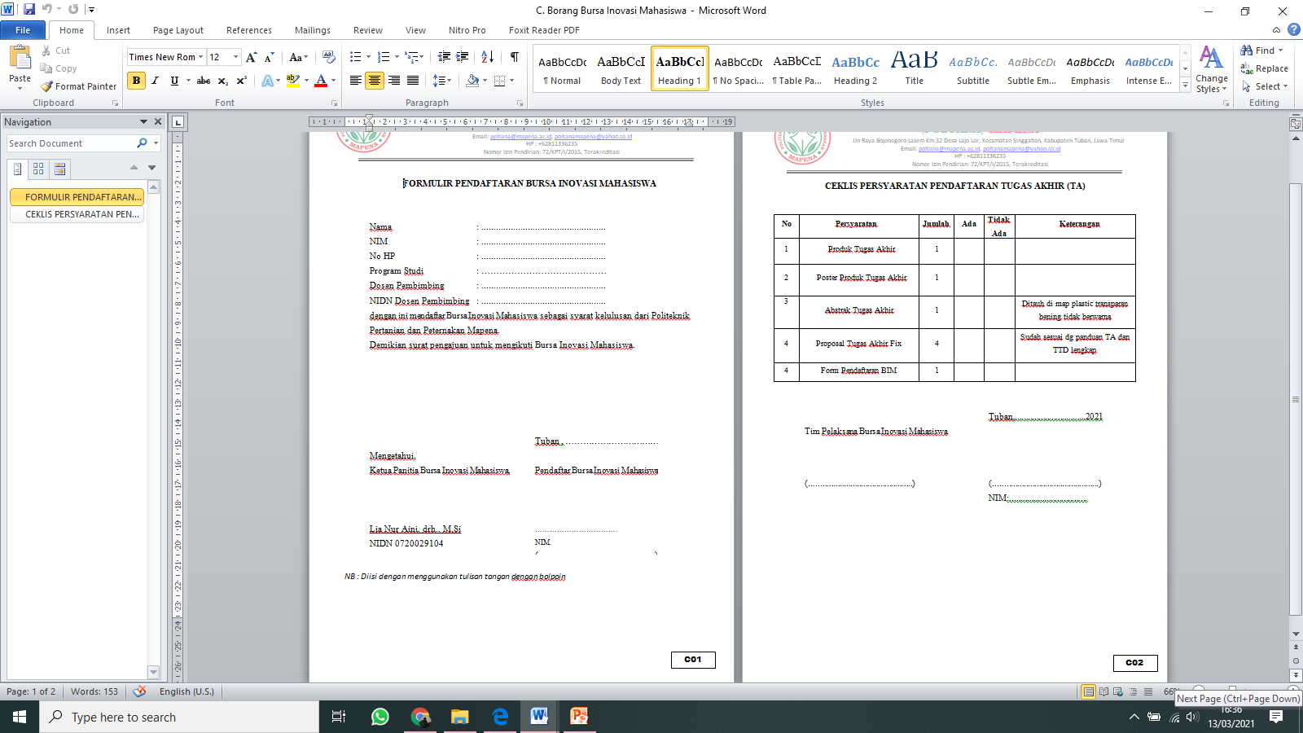

Slide 24
Syarat Sidang Tugas Akhir
Mengumpulkan draft TA rangkap 2 sudah di ACC pembimbing
Mengumpulkan kartu bimbingan (dengan minimal keterangan bimbingan 6 kali)
Mengumpulkan bukti pembayaran tahap 2 (Lunas)
Mengumpulkan bukti pedaftaran sidang TA
>> Formulir : D01, D02, D03, D04, D05, D06, D06, D07, D08.

Slide 25


Slide 26
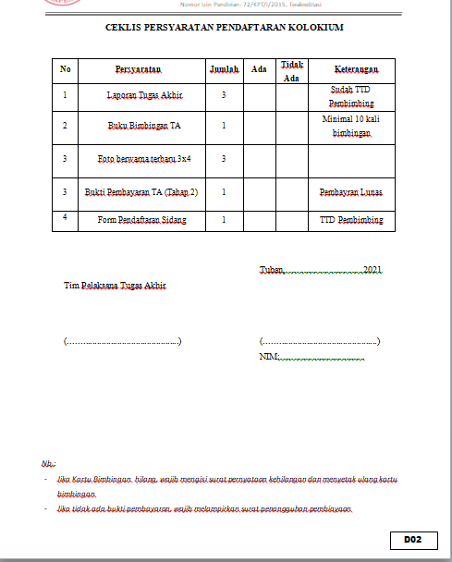

Slide 28
Formulir D03-D08 (berkas kolokium)
Undangan
Berita acara
Form penilaian
Notulensi

Slide 29
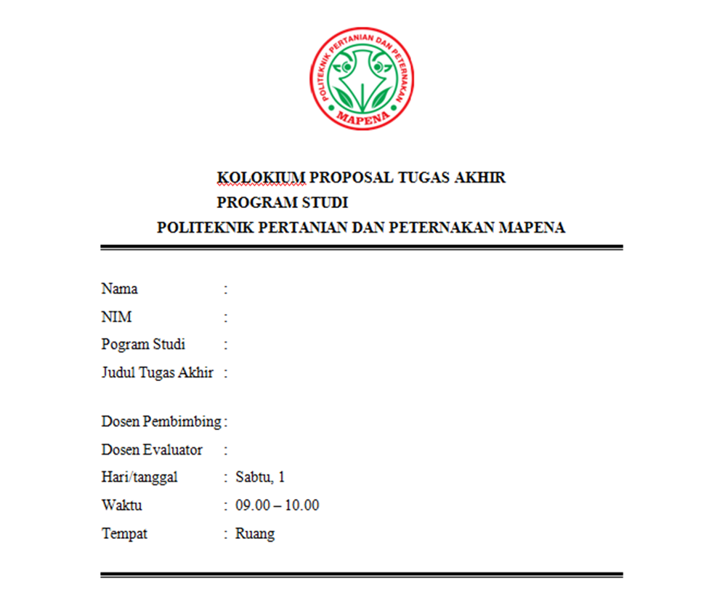

Slide 30
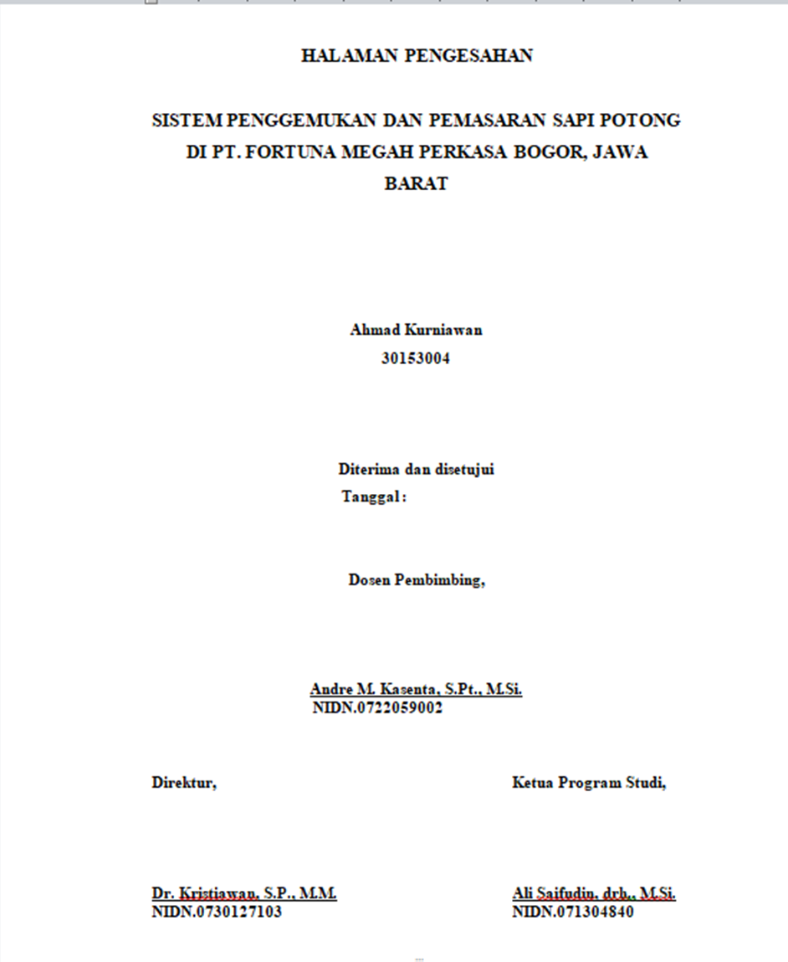

Slide 31
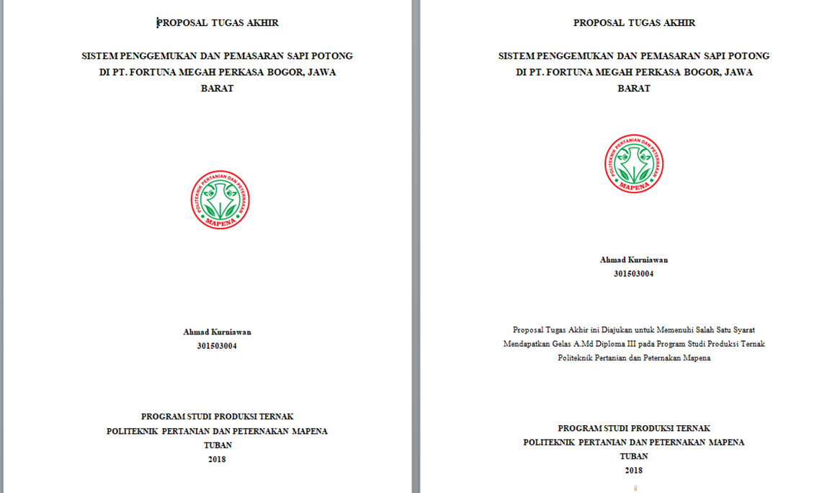

Slide 32
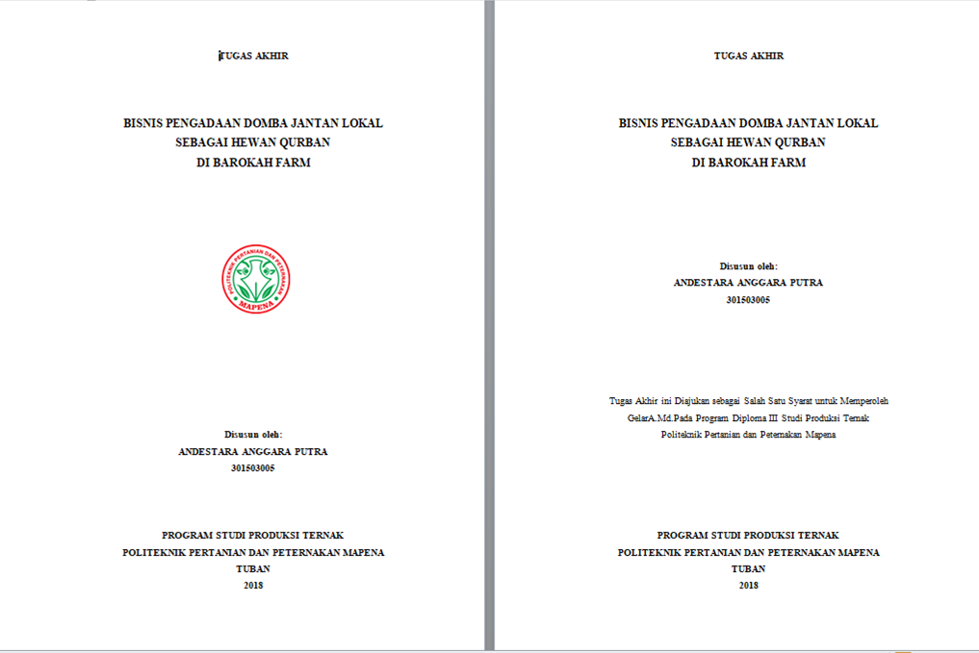

Slide 33
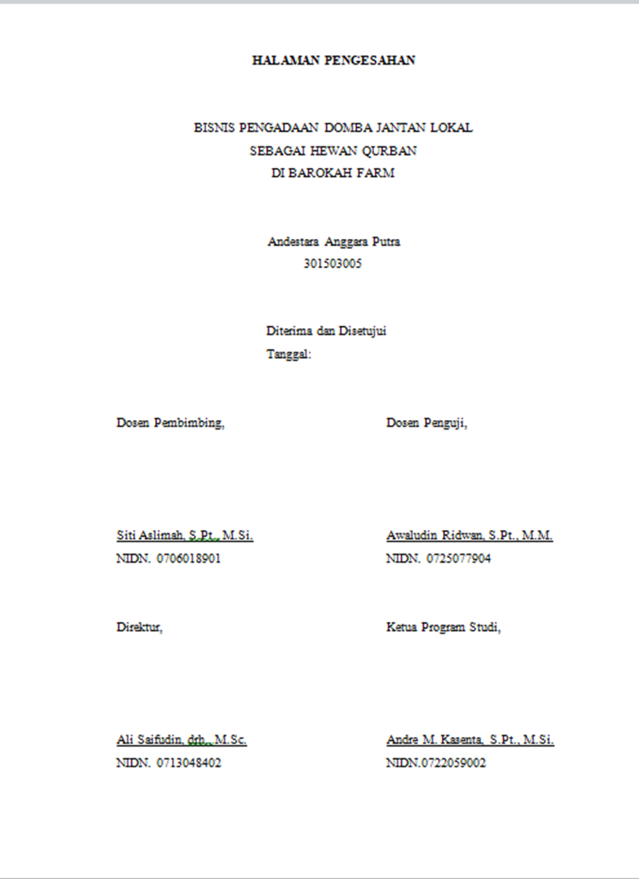

Slide 34
Syarat Pendaftaran Yudisium
FC Ijasah terakhir 2
FC Kartu Keluarga 1
Bebas Pustaka
Bebas Pinjaman Alat Lab
Foto berwarna terbaru 3x4 latar merah 3 lembar
Menyumbang Buku Baru Sesuai Rumpun Ilmu

